Slide 1
Современные возможности диагностики и хирургического лечения ишемического и геморрагического инсульта.
Кафедра нейрохирургии НГМУ

Slide 2
Цель: рассмотреть современные возможности диагностики и хирургического лечения ишемического и геморрагического инсульта.

Slide 3
задачи
Изучение показаний, области применения инструментальных методов обследования и хирургического лечения ишемического и геморрагического инсульта.

Slide 4
План:
МЕТОДЫ ДИАГНОСТИКИ
МЕТОДЫ ЛЕЧЕНИЯ

Slide 5
МЕТОДЫ ЛУЧЕВОЙ ДИАГНОСТИКИ
Основными методами лучевой диагностики в неврологии и нейрохирургии являются КТ и МРТ, так как они наиболее информативны в диагностике многих заболеваний и повреждений. Однако в некоторых случаях рентгенологический метод сохранил свое значение. В диагностически сложных случаях применяются специальные методики КТ и МРТ. Для функциональных исследований показано использование радионуклидного метода (ОФЭКТ и ПЭТ).

Slide 6
МАГНИТНО-РЕЗОНАНСНАЯ ТОМОГРАФИЯ
Преимуществом МРТ перед КТ является возможность получения изображений мозга в трех взаимно перпендикулярных плоскостях. Это особенно важно при исследовании структур задней черепной ямки, в частности, ствола головного мозга, который лучше всего визуализируется на МР-томограммах в сагиттальной плоскости.
Изучение МР-анатомии неизмененного головного мозга способствует более точному определению локализации и распространенности патологических изменений в трехмерном пространстве. Установление анатомо-топографического расположения патологических очагов особенно важно при планировании оперативного доступа.

Slide 7
РЕНТГЕНОВСКАЯ КОМПЬЮТЕРНАЯ ТОМОГРАФИЯ
КТ является наиболее информативным методом лучевой диагностики повреждений черепа и головного мозга. При клинических показаниях и доступности КТ следует выполнять до проведения любых рентгеноконт-растных исследований.
В норме на компьютерных томограммах может наблюдаться физиологическая кальцификация вещества и оболочек головного мозга. Участки обызвествления могут располагаться в шишковидной железе, сосудистых сплетениях боковых желудочков.
СПЕЦИАЛЬНЫЕ МЕТОДИКИ КТ КТ с контрастным усилением
Различные образования головного мозга по-разному накапливают контрастное вещество, что позволяет использовать эту методику при дифференциальной диагностике новообразований головного мозга.
Компьютерно-томографическая ангиография позволяет после внутривенного болюсного введения 50-100 мл РКС со скоростью 3-4,5 мл/с получить изображение артериальных и венозных структур.
Преимуществами метода являются быстрота исследования и хорошее соответствие полученных данных результатам интраартериальной ангиографии.
КТ-ангиография позволяет оценить изменение сосудистой топографии, выявить стенозирование магистральных сосудов вследствие воздействия новообразования, визуализировать особенности строения собственной сосудистой сети опухоли, определить артериальные аневризмы и сосудистые мальформации головного мозга.
Компьютерно-томографическая цистернография. Эта методика проводится при подозрении на опухоли хиазмально-селлярной области и для поиска места ликвореи при открытой черепно-мозговой травме. После спинномозговой пункции вводят водорастворимые РКС в объеме 5-7 мл. КТ выполняют через 15-30 мин.
Перфузионная компьютерная томография позволяет оценить временные и объемные показатели перфузии вещества головного мозга.
Для выполнения перфузионной КТ необходимо быстрое внутривенное введение 50 мл РКС со скоростью 8-10 мл/с.
Перфузионную КТ наиболее часто применяют при диагностике острых нарушений мозгового кровообращения. В нейроонкологии она позволяет оценить васкуляризацию новообразования и особенности его кровоснабжения, а также эффективность предоперационной эмболизации опухоли.

Slide 8
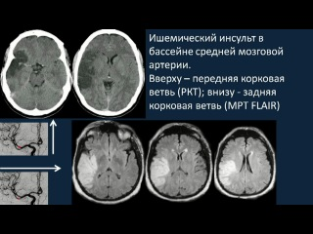

Slide 9
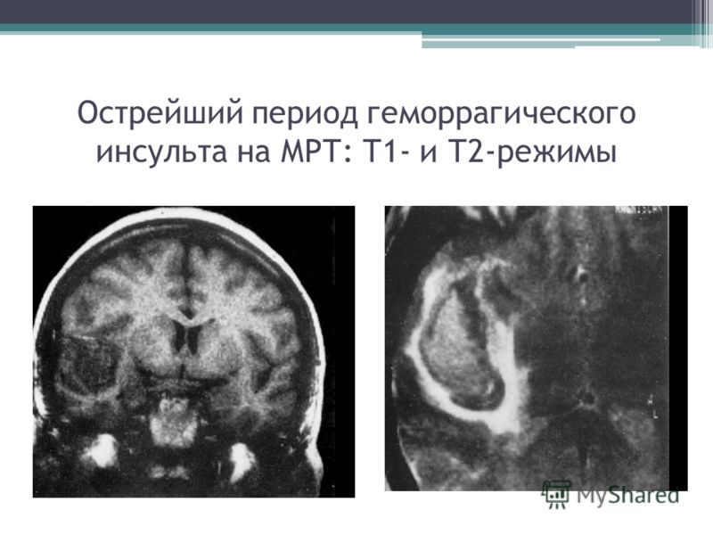

Slide 10
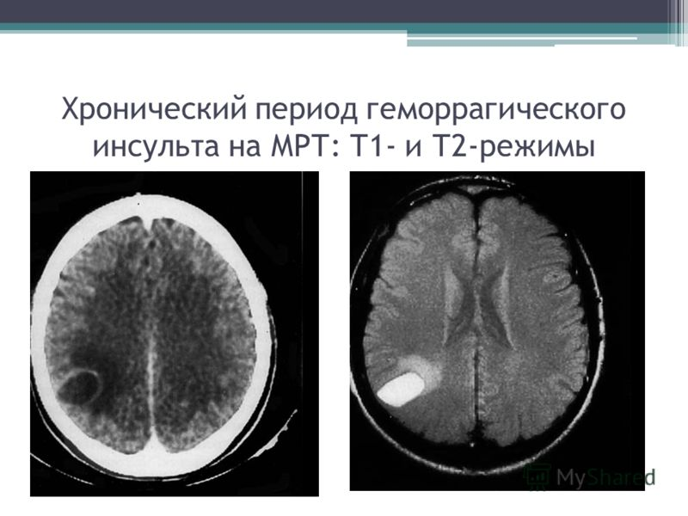

Slide 11
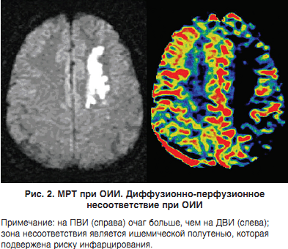

Slide 12
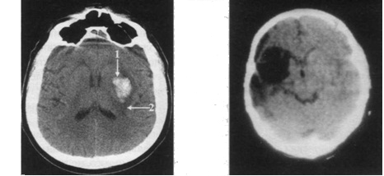
КТ головного мозга больного с инсульт-гематомой левой височно-подкорковой области в первый день инсульта:

Slide 13
Задняя полуаксиальная краниограмма (рентгенограмма затылочной кости) предназначена для изучения затылочной кости, заднего края большого затылочного отверстия, костного валика, окружающего его, внутреннего затылочного гребня и пирамид височных костей. На снимке виден ламб-довидный и ниже - затылочно-сосцевидный шов. В просвет большого затылочного отверстия проецируется либо дуга атланта, либо спинка турецкого седла. Эта рентгенограмма широко используется при диагностике черепно-мозговой травмы.
Аксиальная краниограмма (рентгенограмма основания черепа) предназначена для изучения анатомических структур задней и средней черепных ямок и лицевого скелета. Основная задача при изучении рентгенограмм основания черепа заключается в выявлении изменений в области дна средней и задней черепных ямок.
Рентгенография височной кости. Для исследования височной кости применяют прицельные снимки в косой (по Шюллеру), в осевой (по Майеру) и в поперечной проекциях (по Стенверсу). Рентгенограммы по Шюллеру делают главным образом при заболеваниях среднего уха для определения структуры сосцевидного отростка, а также для выявления продольных переломов пирамиды при продолженных переломах основания черепа.
Рентгенограммы по Майеру, как и по Шюллеру, выполняют главным образом в оториноларингологии для диагностики заболеваний среднего уха, а также для уточнения повреждений структур среднего уха при продольных переломах пирамиды. Рентгенограммы пирамид височных костей по Стенверсу применяют в неврологической практике при поражении мосто-мозжечко-вого угла, для изучения пирамиды височной кости, ее верхушки и внутреннего слухового прохода, а также при травмах для диагностики поперечного перелома пирамиды.

Slide 14
РЕНТГЕНОКОНТРАСТНЫЕ МЕТОДИКИ ИССЛЕДОВАНИЯ ГОЛОВНОГО МОЗГА
В качестве контрастных веществ можно использовать как рентгенонега-тивные (воздух, кислород, закись азота), так и рентгенопозитивные (омни-пак) вещества. Контрастирование ликворных пространств чаще проводят с помощью спинномозговой пункции или пункции бокового желудочка через фрезевое отверстие.
Пневмоэнцефалография (ПЭГ) - метод контрастирования желудочков и субарахноидальных пространств путем введения газа в подпаутинные пространства.
Показания: воспалительные заболевания, опухоли головного мозга, последствия черепно-мозговых травм.
Противопоказаниями к ПЭГ являются опухоли задней черепной ямки, III желудочка, височной доли, вызывающие окклюзию подпаутинных пространств и гипертензионно-дислокационные явления. Основная опасность - острое развитие дислокации ствола мозга и его ущемление в вырезке мозжечкового намета или большом затылочном отверстии.
После введения газа выполняют рентгенограммы, сначала в типичных проекциях (переднезадняя, заднепередняя и две боковые), а затем и в дополнительных укладках для визуализации всех отделов желудочковой системы.
На пневмоэнцефалограммах отчетливо визуализируется нормальная анатомия желудочков мозга и субарахноидальных пространств.
При патологических процессах на пневмоэнцефалограммах определяются изменения желудочков и субарахноидальных пространств. Так, при объемном образовании происходит смещение соответствующих отделов желудочковой системы в противоположную сторону. После воспалительных процессов нередко возникают слипчивые изменения в оболочках, вследствие чего подпаутинные пространства облитерируются и перестают быть видимыми на рентгенограммах. При кистозных изменениях наблюдается неравномерное расширение субарахноидальных пространств. Эти изменения возникают при церебральном арахноидите.

Slide 15
Вентрикулография. Исследование проводят при окклюзии на разных уровнях желудочковой системы. Через фрезевое отверстие производят пункцию переднего или заднего рога боковых желудочков. Извлекают небольшое количество спинномозговой жидкости и вводят газ.
Пневмоцистернография. После спинномозговой пункции вводят 10-20 мл газа и выполняют краниограммы в боковой проекции в положении пациента сидя с максимально запрокинутой головой. В норме газ виден непосредственно над диафрагмой турецкого седла. При опухолях гипофиза в случаях распространения их кверху околоселлярные цистерны сдавливаются и смещаются вверх, нижний контур заполненных газом цистерн окаймляет верхний полюс опухоли.
В настоящее время перечисленные контрастные методики исследования стали использоваться значительно меньше, что связано с широким внедрением в клиническую практику КТ и МРТ.
Церебральная ангиография - методика контрастирования сосудов головного мозга. Основные показания: артериальные аневризмы, сосудистые
мальформации и опухоли головного мозга. Кроме того, данная методика применяется при интервенционных вмешательствах.
В настоящее время специализированные нейрохирургические стационары оснащены ангиографическими комплексами, позволяющими выполнять дигитальную субтракционную ангиографию (DSA) с автоматическим введением РКС. Это исследование можно провести путем пункции общей сонной артерии на стороне повреждения либо путем селективной катетеризации с пункцией бедренной артерии (по Сель-дингеру).
При выполнении церебральной ангиографии внутриартериально вводят до 10 мл РКС со скоростью 8-10 мл/с. Ангиограммы выполняют в стандартных (прямой и боковой) и в косых, произвольно выбранных проекциях путем перемещения рентгеновской трубки вокруг головы пациента. Обязательно получение артериальной, капиллярной и венозной фаз кровотока

Slide 16
ЛЕЧЕНИЕ ИНСУЛЬТОВ: Принципы – экстренность, этапность, интенсивность, этиопатогенетичность. Выделяют два вида лечения:
I. Базисное: применяемое независимо от вида инсульта. Оно включает:
А. коррекцию дыхательных нарушений.
Б. санацию трахеобронхиального дерева (постановка воздуховода, устранение западения языка).
В. подача кислородоуглекислой смеси через ноздрю.
Г. ИВЛ (при ЧД 35-40 в мин).
Д. гемодинамическая коррекция: при высоком АД – клофелин (гемитон), эуфиллин в/в; рауседил или магнезию не вводят т.к. угнетается дыхательный центр. При низком АД применяют вазопрессоры: мезатон, эфедрин, сердечные гликозиды (строфантин, корггакон), при неэффективности этих средств – допамин 50 мг на хлориде натрия в/в капельно 3-6 капель в мин до нормализации АД, если АД не спадает – увеличивают скорость до 12 кап/мин и присоединяют кортткостероиды: гидрокортезон, преднизолон, кордкамин, сульфакамфакоин (не используют при. эпилептическом синдроме).
Е. нормализация КЩС (ацидоза): бикарбонат натрия 200 мл 4%.
Ж. нормализация ОЦК – инфузионная терапия 1,5-2 л на каждые пять тахипное и дополнительно 500 мл на каждый градус повышенной температуры.
3. защита мозга (при нарушении метаболизма): ноотропы – 12г ноотропила или пирацетама (5мл 20% раствора содержит, 1г), церебролизин (нейротрансмиттер, нейромедиатор) по 12-14 мл капельно (улучшает выживаемость нейронов и ассоциативные связи между ними), АТФ, макродент, витамин В₆ (макроэрг).

Slide 17
И. борьба с отеком мозга (это универсальная реакция на любое повреждение), применяют:
Осмодиуретики: 10% глицерол в/в в дозе 1,5 г/кг, глицерин 30-60 г/сут per os, маннитол и мочевину не используют при геморрагических инсультах, т.к. они повышают осмомолярность крови, иссушают головной мозг и усиливают кровотечение;
Салуретики: фуросемид, лазикс;
Кортикостероиды для защиты мембран: дексон, дексометазон (пролонгированный) по 16-32 мг/сут в/в капельно;
Седуксен (сибазон) в/в при повреждений ВНС.
II. Дифференцированное лечение по виду инсультов. При ишемических инсультах применяют антикоагулянты: гепарин 20 тыс ЕД/сут (при этой дозе не требуется контроль свертываемости крови); антиагреганты – трентал, пентоксифиллин, агапурин; микродиляторы – реополиглюкин, реомакродекс, неокомпенсан), мозговые микродилеторы: кавинтон, сермион; аспирин (0,125 мг/сут) с курантилом (2 таб 2 раза в день) и никотиновой кислотой. При геморрагических инсультах назначают прокоагулянты: эпсилон-аминокапроновую кислоту (5г 4р/сут), дицинон в/в или в/м; хлорид кальция и викасол не эффективны; назначают ингибиторы протеаз: контрикал, гордокс, трасилол; блокаторы кальциевых каналов для профилактики спазмов: нифедипин; ннматок (единственный блокатор, проходящий ч/з ГЭБ); проводят повторные спинномозговые пункции.

Slide 18
Литература
1. Гусев Е. И. Неврология и нейрохирургия [Комплект] : учебник: в 2 т. Т.2 : Нейрохирургия / ред.: А. Н. Коновалов, А. В. Козлов. - 2-е изд.,испр.и доп. - М. : ГЭОТАР-Медиа, 2009. - 420 с. : ил. 1,0 5
2. Можаев С. В. Нейрохирургия: учебник / С. В. Можаев, А. А. Скоромец, Т. А. Скоромец. - 2-е изд., перераб. и доп. - М. : ГЭОТАР-Медиа, 2009. - 480 с. : ил..
3. Лекции по нейрохирургии : учебник / ред. В. В. Крылов. - М. : Авторская академия : Товарищество научных изданий КМК, 2007. - 234 с. : ил.
Цементис, Сотириос А. Дифференциальная диагностика в неврологии и нейрохирургии : пер. с англ. / С. А. Цементис ; ред. Е. И. Гусев. - М. : ГЭОТАР-Медиа, 2007. - 384 с. : ил.
Неврология и нейрохирургия : клинические рекомендации / ред. Е. И. Гусев, А. Н. Коновалов, А. Б. Гехт. - М. : ГЭОТАР-Медиа, 2007. – 368 с.

